Slide 1
LOS DESAFÍOS DE ORGANIZACIÓN Y FINANCIACIÓN EN EL ESTADO AUTONÓMICO ¿REFORMA O COLAPSO? Financiación autonómica y equidad: alcance, instrumentos y exigencias. Maite Vilalta Universitat de Barcelona Institut d’Economia de Barcelona
UIMP-Santander, 19 de julio de 2018

Slide 2
Esquema
La equidad dentro de los modelos de financiación de los gobiernos subcentrales: la teoría (del federalismo fiscal).
La equidad en el modelo de financiación de las comunidades autónomas: alcance e instrumento/s.
La equidad fuera del modelo de financiación: una muy breve referencia.
4. Un apunte final a título de conclusión.

Slide 3
La equidad dentro de los modelos de financiación de los gobiernos subcentrales: la teoría (del federalismo fiscal).

Slide 4
1. La teoría
Los principios económicos que debe cumplir un “buen” modelo:
Autonomía financiera /corresponsabilidad fiscal: el papel de los tributos dentro del modelo.
Equilibrio vertical: el papel de las subvenciones intergubernamentales dentro del modelo.
Equidad horizontal: el papel de los fondos de nivelación dentro del modelo.
Coordinación, transparencia, lealtad institucional: la necesidad de unas reglas del juego y de su cumplimiento. La importancia de la logística, de los “actores”.

Slide 5
1. La teoría
Los elementos esenciales que cabe determinar a la hora de definir un fondo de nivelación:
La definición de “equidad” = grado de nivelación (el alcance) = total o parcial.
b. El indicador de capacidad fiscal.
El indicador de necesidades.
d. La procedencia de los fondos: vertical u horizontal.
e. El mecanismo de actualización y seguimiento: la dinámica del mecanismo.

Slide 6
2. La equidad en el modelo de financiación de las comunidades autónomas:
alcance e instrumento/s

Slide 7
2. La nivelación en el modelo de financiación autonómica
Tres períodos: a) 1986-2001; b) 2002-2008; c) a partir del 2009.
a. 1986-2001: La pieza del modelo que debería haber contribuido a la nivelación era la PIE.
PIE⁰_{i} = NG⁰_{i} - TC⁰_{i}
PIE⁰_{i} = subvención incondicionada del gobierno autonómico i en forma de Participación en los Ingresos del Estado
NG⁰_{i} = necesidades de gasto del gobierno autonómico i
TC⁰_{i} = recaudación de los Tributos Cedidos del gobierno autonómico i
El cálculo se realizaba solo para un año base (1986, 1990 y 1996) estableciendo su actualización de forma quinquenal (1987-1991; 1992-1996; 1997-2001): ITAE, PIB, GEE.
La principal variable utilizada para estimar las necesidades de gasto (NG⁰_{i}) fue la población.
Su ponderación osciló entre un 59% y un 94% según el quinquenio y según el techo competencial de las ccaa. Otras variables utilizadas fueron la superficie, la insularidad, las unidades administrativas, la dispersión, la riqueza relativa y el esfuerzo fiscal.
Nota: Para el quinquenio 1997-2001 no se actualizaron las variables utilizadas para el cálculo de las necesidades de gasto.

Slide 8
2. La nivelación en el modelo de financiación autonómica.

Slide 9
2. La nivelación en el modelo de financiación autonómica
b. 2001-2008: La pieza del modelo que debería haber contribuido a la nivelación era el Fondo de Suficiencia (FS).
FS⁰_{i} = NG⁰_{i} - TC⁰_{i}
Para calcular las necesidades de gasto (NG⁰_{i}), se distinguieron tres bloques competenciales:
comunes, sanidad y servicios sociales.
En todos los casos la población fue la principal variable utilizada para medir dichas necesidades (población de derecho, población protegida y población de más de 65 años).
Otras variables fueron: la dispersión, la insularidad, la renta relativa y la escasa densidad de población. Se introdujo una cuantía fija de 36 millones de euros para cada comunidad autónoma.
Evolución: FS^{t}_{i} = FS⁰_{i} * E^{t},
dónde E^{t} = ITE

Slide 10
2. La nivelación en el modelo de financiación autonómica
b. 2001-2008: La pieza del modelo que debería haber contribuido a la nivelación era el Fondo de Suficiencia (FS).
A pesar de las similitudes con la metodología utilizada anteriormente, cabe destacar tres diferencias relevantes:
La forma de cálculo de las necesidades de gasto es igual para todas las comunidades, dado que habían alcanzado el mismo techo competencial;
La financiación de la sanidad se incluye dentro del modelo básico;
Se considera cerrado el modelo. No se prevé la revisión quinquenal del cálculo de necesidades de gasto ni de ningún otro elemento del modelo, es decir, no se incorpora ningún mecanismo de revisión del mismo.
Al igual que en los acuerdos anteriores, se diseñaron un conjunto de modulaciones, fondos específicos y cláusulas de garantía. Ello explica los resultados obtenidos.

Slide 11
2. La nivelación en el modelo de financiación autonómica

Slide 12
2. La nivelación en el modelo de financiación autonómica
¿Qué lección sacamos de esta mirada al pasado?
Ni la PIE, ni el fondo de suficiencia contribuyeron a dar cumplimiento al principio de equidad horizontal.
Las principales causas que lo explican se pueden enumerar de la forma siguiente:
i) Inexistencia de una definición explícita del criterio de equidad al que se pretende dar cumplimiento;
ii) Falta de justificación de las variables y ponderaciones que intervienen en el cálculo del indicador de necesidades de gasto y del indicador de capacidad fiscal;
iii) Incorrecta ponderación relativa de ambos indicadores;
iv) Mal funcionamiento de los mecanismos de actualización y ajuste del cálculo de la subvención;
v) Insuficiente fundamentación del índice seleccionado para calcular la evolución de la subvención;
vi) Falta de transparencia y de mecanismos de coordinación, tanto a la hora de acordar la forma de cálculo de la subvención en el año base, como su posterior funcionamiento.
vii) Y además: No inclusión de las comunidades autónomas forales en el mecanismo de nivelación.;

Slide 13
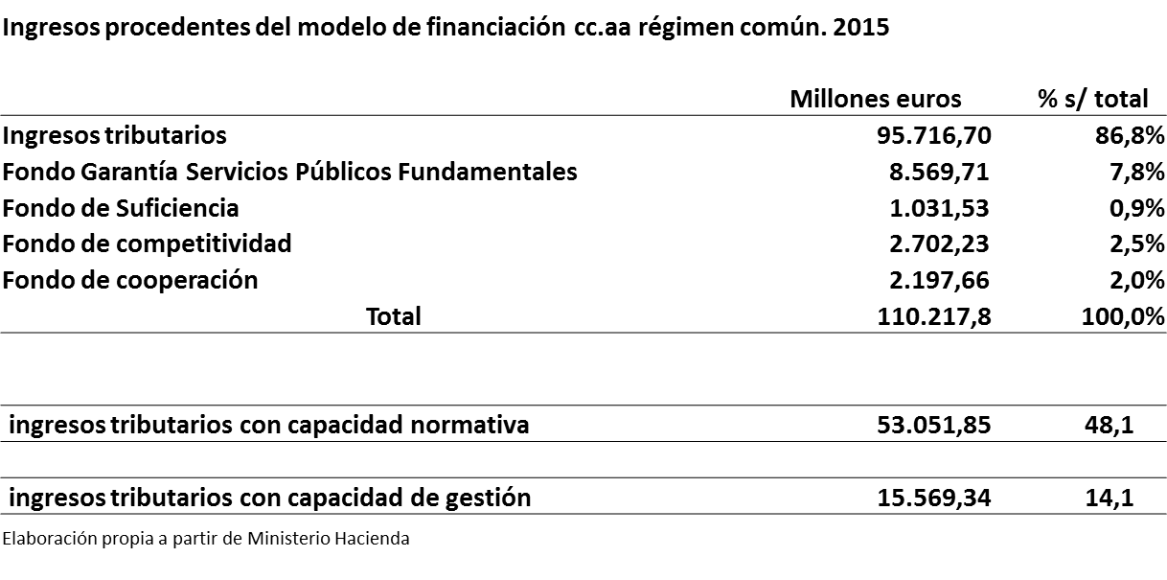
2. La nivelación en el modelo de financiación autonómica
El model contiene 3 vías de obtención de los recursos:
1) Una cesta tributaria (T).
2) Un mecanismo de nivelación: Fondo de Garantía de los Servicios Públicos Fundamentales.
3) Tres fondos de ajuste: Fondo de suficiencia, Fondo de competitividad y Fondo de cooperación.

Slide 14
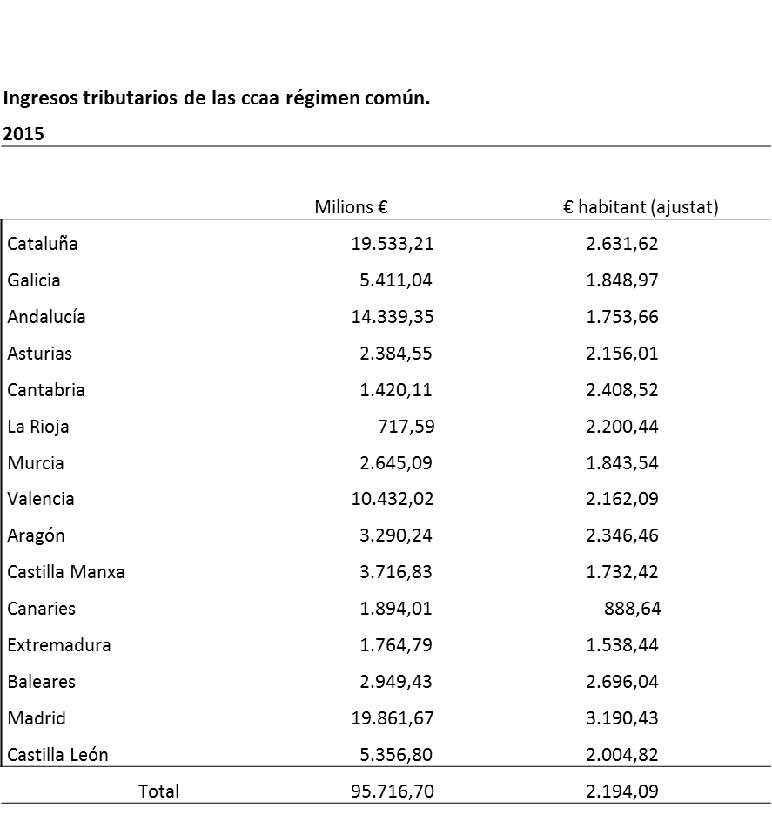
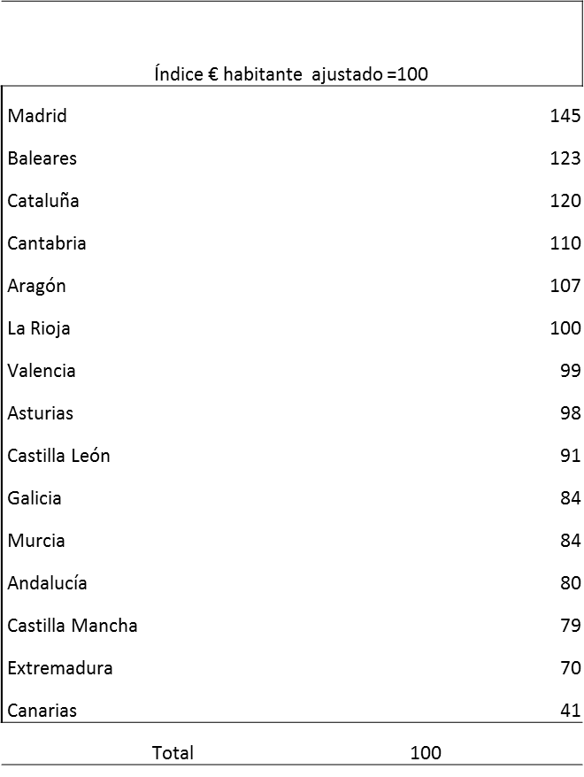
2. La nivelación en el modelo de financiación autonómica
Resultados
Elaboración propia a partir de Ministerio Hacienda.
Los ingresos tributarios incluyen: tramo autonómico IRPF (50%), 50% IVA , 58% impuestos especiales (alcohol, tabaco e hidrocarburos), impuesto s/patrimonio, sucesiones y donaciones, transmisiones patrimoniales, actos jurídicos documentados y tasa juego.
* Canarias tiene un régimen fiscal específico reconocido por la Constitución. Su cesta no es comparable con la del resto.

Slide 15
2. La nivelación en el modelo de financiación autonómica
El Fondo de Garantía de los Servicios Públicos Fundamentales (FGSPF).
El objetivo: Asegurar que todos los gobiernos autonómicos disponen del mismo volumen de recursos por habitante (ajustado)
para la prestación de los servicios esenciales del bienestar, realizando el mismo esfuerzo fiscal. Se traduce en una nivelación
total del 75% de los recursos.
Las dos variables esenciales: indicador de necesidades e indicador de capacidad fiscal.
El mecanismo de actualización: cálculo anual, índice de evolución, revisión quinquenal elementos estructurales.
------------------------------------------------------------------------------------------------------------------------------------------------------------
El indicador de necesidades de gasto (Ei/E) es:

Slide 16
2. La nivelación en el modelo de financiación autonómica
El Fondo de Garantía de los Servicios Públicos Fundamentales (FGSPF).
El indicador de capacidad fiscal: Criterios utilizados para el cálculo del indicador de capacidad fiscal (acuerdo 2009)
Figura impositiva | Criterio normativo
IRPF | Importe recaudado sin tener en cuenta el ejercicio de las competencias normativas realizado por la comunidad autónoma.
IVA | Importe recaudado (estimación según índice de consumo)
Impuestos especiales (alcohol, hidrocarburos, tabaco) | Importes recaudados (estimaciones según índices de consumo)
Impuesto sobre transmisiones patrimoniales | Año base (2009): 85% importe recaudado. Años siguientes: se actualiza el importe del año base según la tasa de crecimiento de la suma de los rendimientos que la cada comunidad autónoma obtiene por IRPF, IVA e impuestos especiales, entre el año base y el año correspondiente.
Impuesto sobre actos jurídicos documentados | Año base (2009): 85% importe recaudado. Años siguientes: se actualiza el importe del año base según la tasa de crecimiento de la suma de los rendimientos que la cada comunidad autónoma obtiene por IRPF, IVA e impuestos especiales, entre el año base y el año correspondiente.
Impuesto sobre sucesiones y donaciones | Año base (2009): se duplica el valor normativo correspondiente a aquel año calculado según el modelo anterior. Años siguientes: se actualiza el importe del año base según la tasa de crecimiento de los ingresos tributarios del Estado ( ITE ).
Tributos sobre el juego | Valor normativo del año base actualizado según la tasa de crecimiento de los ingresos tributarios del Estado (ITE).
Impuesto especial sobre determinados medios de transporte | Recaudación real de cada año sin tener en cuenta el uso de las competencias normativas por parte de la comunidad autónoma. .
Imp. sobre ventas minoristas de determinados hidrocarburos | Recaudación real de cada año sin tener en cuenta el uso de las competencias normativas por parte de la comunidad autónoma. .

Slide 17
2. La nivelación en el modelo de financiación autonómica
El Fondo de Garantía de los Servicios Públicos Fundamentales (FGSPF).
Resultados
Fondo de garantía de los servicios públicos fundamentales. 2015
Millones €
 | fondo horizontal = FGHi = NGi - 75% Ti |  |  | fondo vertical =FGVi | Total FGSPF | Total recursos nivelados
 | 75% Ti | NDi | Total FGHi |  |  | Millones € | € pob. ajustada
 | (A) | (B) | (C)= (B - A) | (D) | (E)=(C)+(D) | (F)=(A) + ( E) | (F)/pob.ajustada
Cataluña | 14.650 | 12.214 | -2.436 | 1.458 | -978 | 13.672 | 1.842
Galicia | 4.058 | 4.816 | 757 | 575 | 1.332 | 5.391 | 1.842
Andalucía | 10.755 | 13.455 | 2.701 | 1.606 | 4.307 | 15.062 | 1.842
Asturias | 1.788 | 1.820 | 32 | 217 | 249 | 2.037 | 1.842
Cantabria | 1.065 | 970 | -95 | 116 | 21 | 1.086 | 1.842
La Rioja | 538 | 537 | -2 | 64 | 63 | 601 | 1.842
Murcia | 1.984 | 2.361 | 377 | 282 | 659 | 2.643 | 1.842
Valencia | 7.824 | 7.940 | 116 | 948 | 1.064 | 8.888 | 1.842
Aragón | 2.468 | 2.307 | -160 | 275 | 115 | 2.583 | 1.842
Castilla Mancha | 2.788 | 3.530 | 743 | 421 | 1.164 | 3.952 | 1.842
Canarias | 1.421 | 3.507 | 2.087 | 419 | 2.505 | 3.926 | 1.842
Extremadura | 1.324 | 1.888 | 564 | 225 | 789 | 2.113 | 1.842
Baleares | 2.212 | 1.800 | -412 | 215 | -197 | 2.015 | 1.842
Madrid | 14.896 | 10.244 | -4.652 | 1.223 | -3.429 | 11.467 | 1.842
Castilla León | 4.018 | 4.397 | 379 | 525 | 904 | 4.922 | 1.842
Total | 71.788 | 71.788 | 0 | 8.570 | 8.570 | 80.357 | 1.842
Elaboración pròpia a partir de Ministerio Hisenda

Slide 18
2. La nivelación en el modelo de financiación autonómica
El Fondo de Garantía de los Servicios Públicos Fundamentales (FGSPF).
Resultados

Slide 19
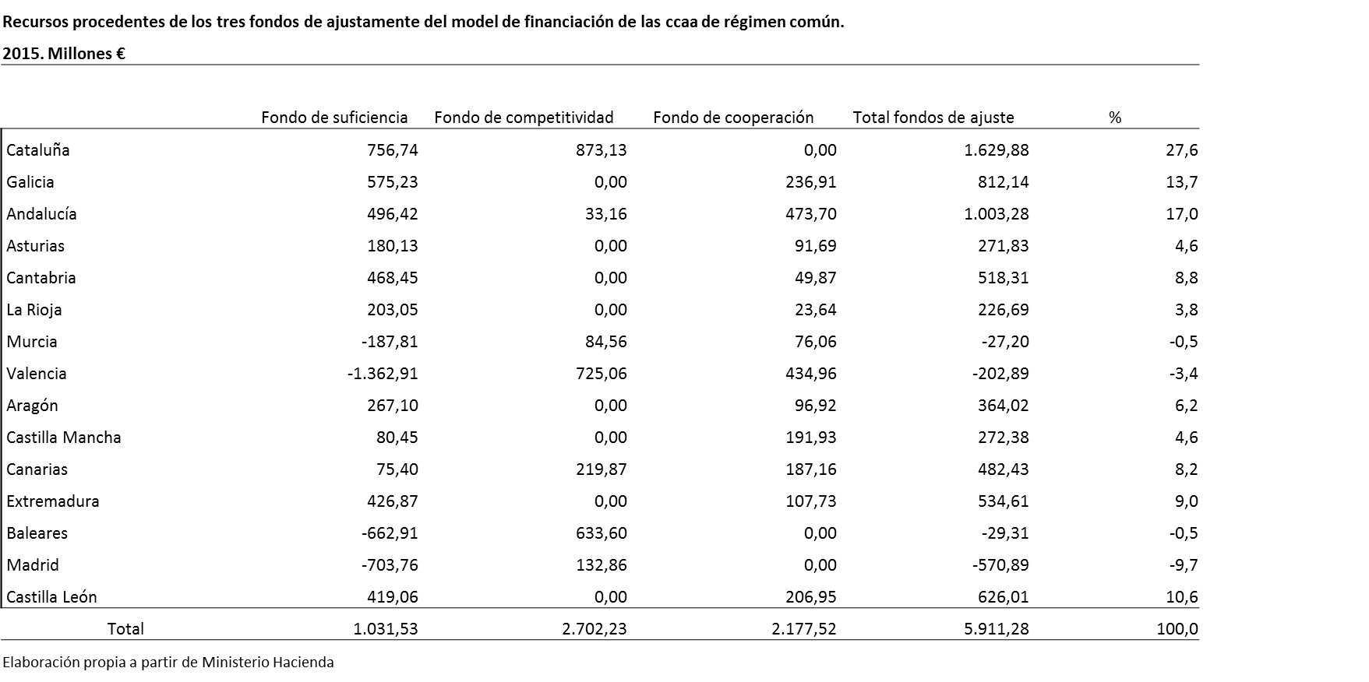
2. La nivelación en el modelo de financiación autonómica
Además del FGSPF existen otros tres fondos:
fondo de suficiencia, fondo de competitividad, fondo de cooperación

Slide 20
2. La nivelación en el modelo de financiación autonómica
Resultado final del modelo
Elaboración propia a partir Ministerio Hacienda

Slide 21
3. La equidad fuera del modelo de financiación: una muy breve referencia.

Slide 22
3. La equidad fuera modelo
Cabe tener en cuenta que:
Los mecanismos de nivelación son el instrumento que contribuyen al principio de equidad dentro de los modelos de financiación de los gobiernos subcentrales, pero existen otros mecanismos que también inciden en el grado de equidad interterritorial:
i. Las subvenciones o ayudas al desarrollo (FEDER, FCI etc.): subvenciones específicas destinadas a la financiación de determinados proyectos, normalmente de inversión. Su objetivo: la convergencia económica.
ii. La actuación directa del gobierno central/federal.
Nota: El cálculo de los “saldos fiscales” (balanzas fiscales) mide el grado de redistribución que se produce tanto a través del modelo de financiación como fuera.

Slide 23
4. Un apunte final a título de conclusión

Slide 24
4. Apunte final
a. El pasado: Resultados erráticos y poco justificables de los mecanismos que deberían haber dado cumplimento a un principio de equidad dentro del modelo de financiación autonómica. Un problema que viene de lejos.
b. el FGSPF supone un avance en el cumplimiento del principio de equidad. Aspectos revisables: el grado de nivelación (¿75%?); el indicador de necesidades; el indicador de capacidad fiscal; el mecanismo de actualización.
c. La pauta distributiva del FGSPF queda distorsionada por los fondos de ajuste. Deberían ser eliminados.
d. Cabe afrontar la cuestión de las comunidades autónomas forales. El País Vasco dispone de un 78%- 86% más de recursos por habitante que la media de las ccaa de régimen común.

Slide 25
4. Apunte final
e. A propósito del título de la ponencia:
“Financiación autonómica y equidad: alcance, instrumentos y exigencias”.
- El alcance: se trata de una cuestión que debe ser resuelta en el ámbito de la política. (EEUU: no nivelación; Australia: casi nivelación total; Alemania, Canadá, Suiza: nivelación parcial). La formulación técnica debe responder a un previo acuerdo político.
- El instrumento: el mecanismo de nivelación.
- Las exigencias: las reglas del juego, cómo y con quien se negocia (bilateral o multilateralmente?), dónde se negocia (el papel y la calidad de las instituciones), el funcionamiento (pagos a cuenta?), el cumplimiento de lo negociado y pactado (lealtad institucional), la transparencia….. El sentimiento de pertenencia, la voluntad de compartir un proyecto común.
¿Se dan ahora las condiciones para cumplir con estas exigencias?

Slide 26
Gracias
Maite Vilalta Ferrer
Facultat d’Economia i Empresa
Universitat de Barcelona
Diagonal 690, 08034 Barcelona
mvilalta@ub.edu
UIMP-Santander, 19 de julio de 2018

